Slide 1
KHỞI ĐỘNG

Slide 2
VÒNG QUAY
MAY MẮN
30
20
1
2
40
10
50
80
3
4
60
70
QUAY

Slide 3
Trái Đất là hành tinh thứ mấy trong hệ Mặt trời?
A. Thứ 3
B. Thứ 4
QUAY VỀ

Slide 4
Trái Đất có dạng hình gì?
A. Hình tròn
B. Hình cầu
QUAY VỀ

Slide 5
Ai là người đầu tiên đi vòng quanh thế giới?
A. Ma-gien-lăng
B. Cô-lôm-bô
QUAY VỀ

Slide 6
Trong bài hát “Trái đất này là của chúng mình” thì Trái đất đứng yên hay Trái đất quay?
A. Trái đất đứng yên
B. Trái đất quay

Slide 7
Câu hỏi 1: Hành tinh duy nhất có sự sống trong hệ Mặt Trời là?
TRÁI ĐẤT
Bạn nhận được 1 điểm 10
GO HOME

Slide 8
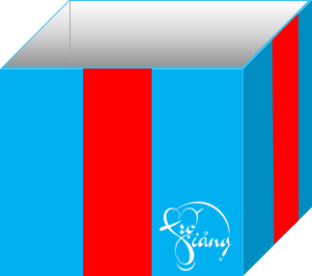
Câu hỏi 2: Hệ Mặt Trời có mấy hành tinh ?
8 hành tinh
Bạn nhận được 1 tràng pháo tay
GO HOME

Slide 9
Câu 3: Hình dạng của Trái Đất là ?
Hình cầu
Bạn nhận được một hoa điểm tốt.
GO HOME

Slide 10
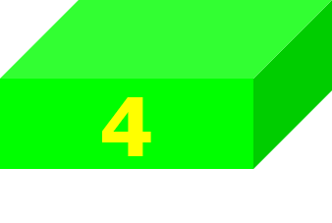
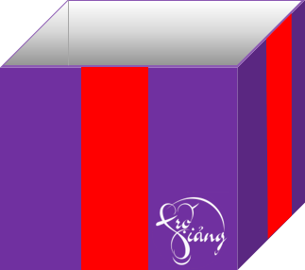
Câu hỏi 4: Theo thứ tự xa dần Mặt Trời thi Trái Đất nằm ở vị trí số mấy?
Số 3
Bạn nhận được 1 điểm 10
GO HOME

Slide 11
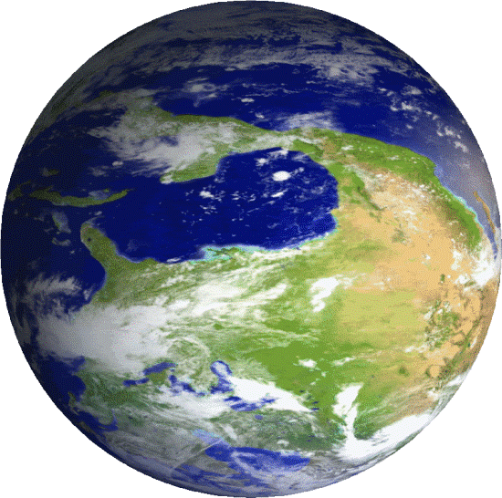
Tiết 11,12,13 - BÀI 6: CHUYỂN ĐỘNG TỰ QUAY QUANH TRỤC CỦA TRÁI ĐẤT VÀ HỆ QUẢ

Slide 12
BÀI 6: CHUYỂN ĐỘNG TỰ QUAY QUANH TRỤC CỦA TRÁI ĐẤT VÀ HỆ QUẢ
I/ Chuyển động tự quay quanh trục:

Slide 14
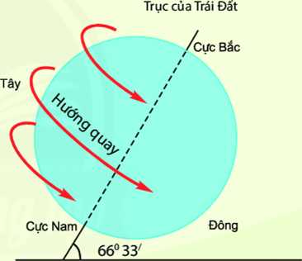
Dựa vào hình 6.1 và thông tin trong bài, em hãy:
- Xác định:
+ Cực Bắc, cực Nam và trục của Trái Đất.
+ Hướng tự quay quanh trục của Trái Đất.
- Cho biết thời gian Trái Đất quay một vòng quanh trục?

Slide 15
BÀI 6: CHUYỂN ĐỘNG TỰ QUAY QUANH TRỤC CỦA TRÁI ĐẤT VÀ CÁC HỆ QUẢ
I/ Chuyển động tự quay quanh trục:
- Trái Đất tự quay quanh trục theo hướng từ Tây sang Đông.
- Thời gian Trái Đất tự quay 1 vòng quanh trục là 24h.
- Trái Đất tự quay quanh một trục tưởng tượng. Trục này nối liền hai cực của Trái Đất và nghiêng một góc 66°33‘ trên mặt phẳng quỹ đạo.

Slide 16
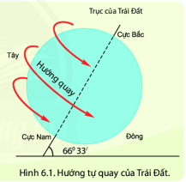
Hoạt động nhóm (5 phút)
Nhiệm vụ
HS đọc thông tin mục 1 và quan sát Hình 6.1 trong SGK trang 128.
Sau đó sử dụng quả Địa cầu xác định cực Bắc, cực Nam, làm thực nghiệm mô tả chuyển động tự quay quanh trục của Trái Đất và hoàn thành Phiếu học tập.
của Trái Đất

Slide 17
BÀI 6: CHUYỂN ĐỘNG TỰ QUAY QUANH TRỤC CỦA TRÁI ĐẤT VÀ CÁC HỆ QUẢ
I/ Chuyển động tự quay quanh trục:
- Trái Đất tự quay quanh trục theo hướng từ Tây sang Đông.
- Thời gian Trái Đất tự quay 1 vòng quanh trục là 24h.
- Trái Đất tự quay quanh một trục tưởng tượng. Trục này nối liền hai cực của Trái Đất và nghiêng một góc 66°33‘ trên mặt phẳng quỹ đạo.
II/ Hệ quả chuyển động tự quay quanh trục của Trái Đất.

Slide 18
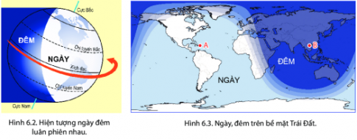
II/ Hệ quả chuyển động tự quay quanh trục của Trái Đất. 1/ Sự luân phiên ngày đêm
Thảo luận cặp
Nhiệm vụ:
Đọc nội dung mục 1, SGK/T129, quan sát thí nghiệm, Hình 6.2 và Hình 6.3 cho biết:
1. Thế nào là luân phiên ngày đêm? Nguyên nhân nào sinh ra hiện tượng này?
2. Vị trí điểm A có phải luôn là ban ngày. Vị trí điểm B luôn là ban đêm không? Tại sao?
3. Thực nghiệm trên quả Địa cầu hiện tượng luân phiên ngày đêm trên Trái Đất.

Slide 19
BÀI 6: CHUYỂN ĐỘNG TỰ QUAY QUANH TRỤC CỦA TRÁI ĐẤT VÀ CÁC HỆ QUẢ
I/ Chuyển động tự quay quanh trục:
2/Giờ trên Trái Đất:
- Trái Đất tự quay quanh trục theo hướng từ Tây sang Đông.
- Thời gian Trái Đất tự quay 1 vòng quanh trục là 24h.
- Trái Đất tự quay quanh một trục tưởng tượng. Trục này nối liền hai cực của Trái Đất và nghiêng một góc 66°33‘ trên mặt phẳng quỹ đạo.
II/ Hệ quả chuyển động tự quay quanh trục của Trái Đất.
1/ Ngày đêm luân phiên:
- Do Trái đất có dạng hình cầu và chuyển động tự quay quanh trục từ tây sang đông nên khắp mọi nơi trên Trái đất đều lần lượt có ngày và đêm.

Slide 20
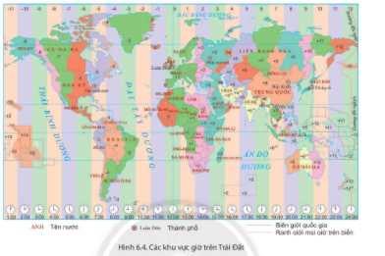
2/Giờ trên Trái Đất
Thảo luận cặp
Nhiệm vụ:
Đọc thông tin trong bài và quan sát hình 6.4, em hãy cho biết:
- Bề mặt Trái Đất được chia làm bao nhiêu múi giờ?
- Việt Nam thuộc múi giờ thứ mấy?
- Múi giờ nước ta muộn hay sớm hơn so với giờ GMT?
-Xác định múi giờ của các thành phố: Hà Nội, Oa-sinh-tơn (Washington), Mát-xcơ-va (Moscow) và Tô-ki-ô (Tokyo).

Slide 21
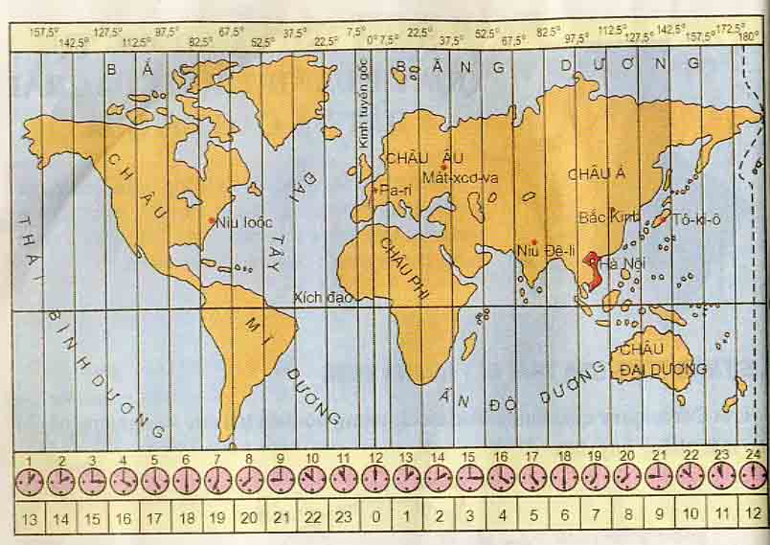
Tiết 11+12. Bài 7: SỰ VẬN ĐỘNG TỰ QUAY QUANH TRỤC
CỦA TRÁI ĐẤT VÀ HỆ QUẢ
I. Chuyển động tự quay quanh trục của Trái Đất:
15⁰
Hình 20: Các khu vực giờ trên Trái Đất

Slide 22
Tiết 11+12. Bài 7: SỰ VẬN ĐỘNG TỰ QUAY QUANH TRỤC
CỦA TRÁI ĐẤT VÀ HỆ QUẢ
I. Chuyển động tự quay quanh trục của Trái Đất:
Hình 20: Các khu vực giờ trên Trái Đất

Slide 23
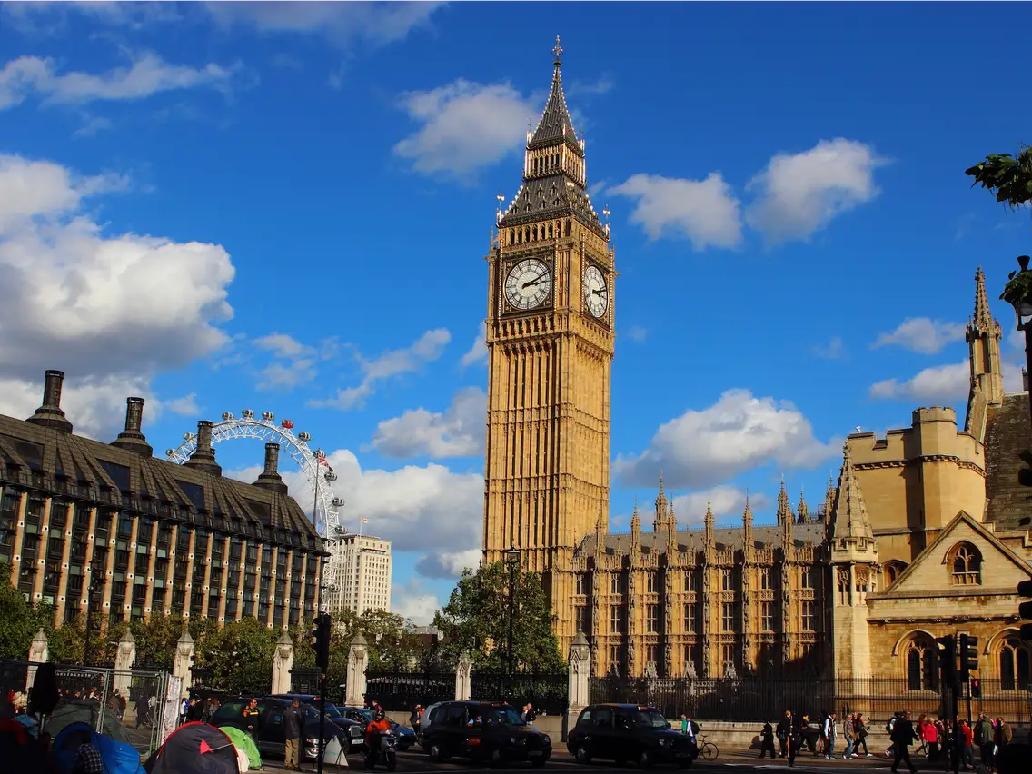
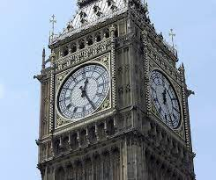

Slide 24
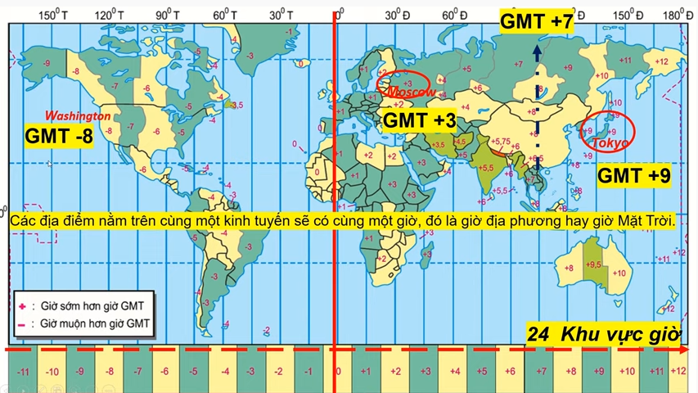

Slide 26
BÀI 6: CHUYỂN ĐỘNG TỰ QUAY QUANH TRỤC CỦA TRÁI ĐẤT VÀ CÁC HỆ QUẢ
I/ Chuyển động tự quay quanh trục:
2/ Giờ trên Trái Đất:
- Trái Đất tự quay quanh trục theo hướng từ Tây sang Đông.
- Thời gian Trái Đất tự quay 1 vòng quanh trục là 24h.
- Trái Đất tự quay quanh một trục tưởng tượng. Trục này nối liền hai cực của Trái Đất và nghiêng một góc 66°33‘ trên mặt phẳng quỹ đạo.
- Chia bề mặt Trái Đất ra làm 24 khu vực giờ, mỗi khu vực có 1 giờ riêng gọi là giờ khu vực.
3/ Sự lệch hướng chuyển động của vật thể.
II/ Hệ quả chuyển động tự quay quanh trục của Trái Đất.
1/ Ngày đêm luân phiên:
- Do Trái đất có dạng hình cầu và chuyển động tự quay quanh trục từ tây sang đông nên khắp mọi nơi trên Trái đất đều lần lượt có ngày và đêm.

Slide 27
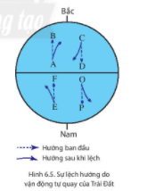
3/ Sự lệch hướng chuyển động của vật thể.
Thảo luận nhóm (5 phút)
Nhiệm vụ:
Đọc thông tin mục 3 SGK/T131 và quan sát, phân tích H 6.5 để hoàn thành Phiếu học tập sau:

Slide 28
BÀI 6: CHUYỂN ĐỘNG TỰ QUAY QUANH TRỤC CỦA TRÁI ĐẤT VÀ CÁC HỆ QUẢ
I/ Chuyển động tự quay quanh trục:
2/ Giờ trên Trái Đất:
- Trái Đất tự quay quanh trục theo hướng từ Tây sang Đông.
- Thời gian Trái Đất tự quay 1 vòng quanh trục là 24h.
- Trái Đất tự quay quanh một trục tưởng tượng. Trục này nối liền hai cực của Trái Đất và nghiêng một góc 66°33‘ trên mặt phẳng quỹ đạo.
- Chia bề mặt Trái Đất ra làm 24 khu vực giờ, mỗi khu vực có 1 giờ riêng gọi là giờ khu vực.
3/ Sự lệch hướng chuyển động của vật thể.
- Sự chuyển động của Trái đất quanh trục làm cho các vật trên bề mặt trái đất đều bị lệch hướng. Nếu nhìn xuôi theo hướng chuyển động thì:
+ ở nửa cầu bắc lệch về bên phải.
+ ở nửa cầu nam lệch về bên trái
II/ Hệ quả chuyển động tự quay quanh trục của Trái Đất.
1/ Ngày đêm luân phiên:
- Do Trái đất có dạng hình cầu và chuyển động tự quay quanh trục từ tây sang đông nên khắp mọi nơi trên Trái đất đều lần lượt có ngày và đêm.

Slide 29
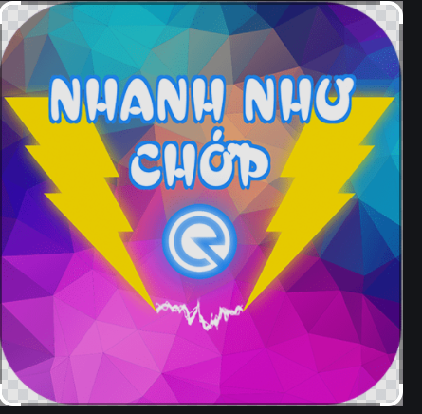
TRÒ CHƠI

Slide 30
HOẠT ĐỘNG NHÓM
Có 9 câu hỏi. Mỗi nhóm 3 câu
Nhiệm vụ
Lượt 1: Nhóm 1 lần lượt đọc các câu hỏi đã bốc thăm cho nhóm 2 trả lời
Lượt 2: Nhóm 2 lần lượt đọc các câu hỏi đã bốc thăm cho nhóm 3 trả lời
Lượt 3: Nhóm 3 lần lượt đọc các câu hỏi đã bốc thăm cho nhóm 1 trả lời

Slide 31
HOẠT ĐỘNG LUYỆN TẬP
1.Hoạt động cá nhân
Nhiệm vụ/ Bài tập 1:
Sử dụng quả Địa cầu để mô tả chuyên động tự quay quanh trục của Trái Đất.
2. Hoạt động cặp đôi
Nhiệm vụ/ Bài tập 2:
Lập một sơ đồ hệ thống hoá kiến thức về hệ quả chuyển động tự quay quanh trục của Trái Đất.

Slide 32
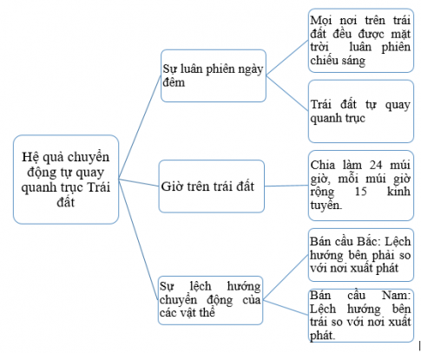

Slide 33
HOẠT ĐỘNG VẬN DỤNG
Hướng dẫn bài tập phần Vận dụng trong SGK/trang 131
Học và đọc thêm phần “Em có biết” trong SGK bài 6.
Đọc thông tin bài 7 – chú ý các câu hỏi trong SGK.

